Slide 1

SoapUI para principiantes
Autora:
Ailyn del Pino Acosta

Slide 2
Contenidos:
1
¿Cómo ejecutar un testCase desde la GUI?
2
¿Cómo ejecutar un testCase desde desde Groovy?
¿Cómo ejecutar un testCase desde la línea de comandos?
3
2

Slide 3
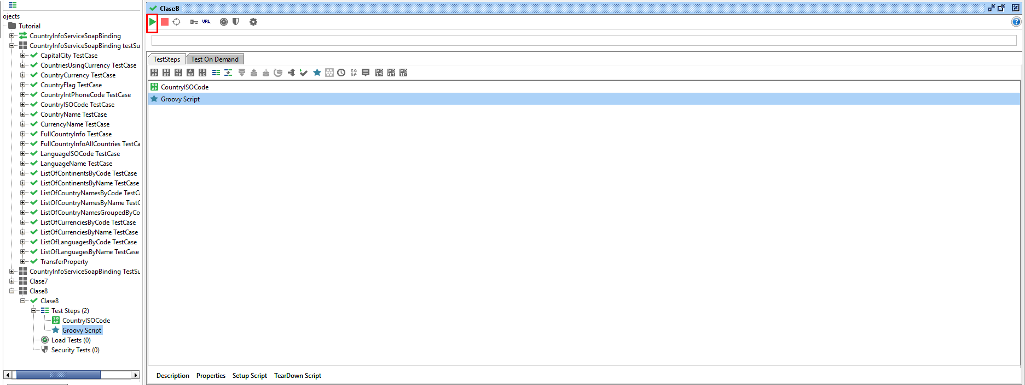
Ejecución de testCase desde la GUI
Para ello se dirige al caso de prueba que desea probar y da doble clic en él. Una vez que se abra la ventana del mismo presionar sobre el triángulo verde para su
ejecución.
3

Slide 4
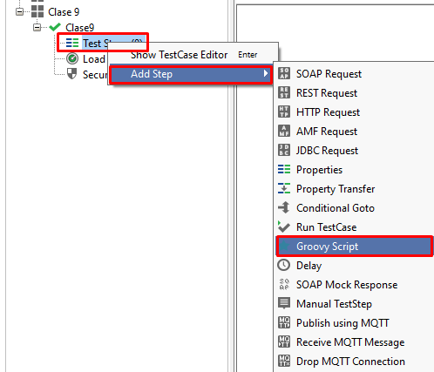
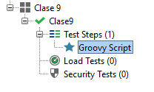
Ejecución de testCase desde Groovy
Para ello vamos a crear un testSuite y un
testCase con nombre clase 9 y en él se
creará un Groovy Script.
4

Slide 5
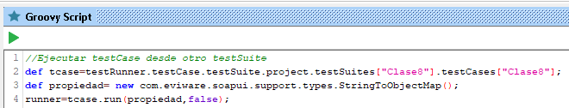
Ejecución de testCase desde Groovy
A partir de la segunda línea se accede a un testCase que pertenece a otro testSuite,
en la línea 3 se almacena la propiedad que necesitamos para correr el testCase que se corre en la línea 4.
5

Slide 6
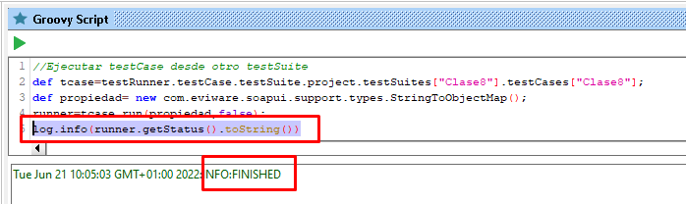
Ejecución de testCase desde Groovy
Mediante la línea 5 se imprime el estado de la ejecución del caso de prueba, en este caso: FINISHED.
6

Slide 7
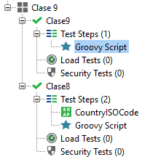
Ejecución de testCase desde Groovy
Veamos cómo ejecutar un testCase desde el mismo testSuite. Para ello vamos a
clonar el testCase Clase8 y lo vamos a ubicar en el testSuite Clase 9, quedando de
la siguiente manera:
7

Slide 8
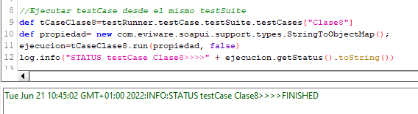
Ejecución de testCase desde Groovy
A partir de la línea 9 se accede al testCase Clase8 que se encuentra en el mismo
testSuite Clase 9.
8

Slide 9
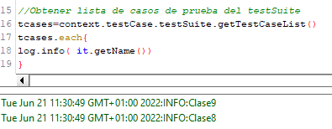
Ejecución de testCase desde Groovy
Para obtener la lista de los casos de prueba que pertenecen al testSuite, sería:
9

Slide 10

Ejecución de testCase desde Groovy
Si solo quiere saber el nombre del caso de prueba en el que se encuentra el script
sería:
10

Slide 11
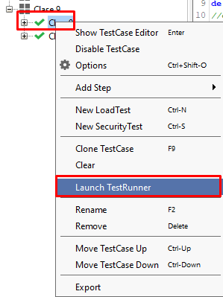
Ejecución de testCase desde la línea de comandos
Para ello dar clic derecho sobre el testCase que
queremos ejecutar y presionar sobre la opción:
Launch TestRunner.
11

Slide 12
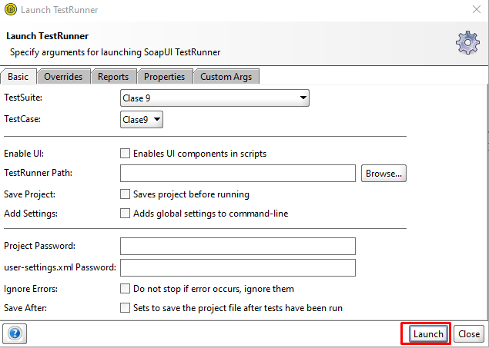
Ejecución de testCase desde la línea de comandos
Seguidamente se muestra la siguiente ventana y presionamos el botón Launch.
12

Slide 13
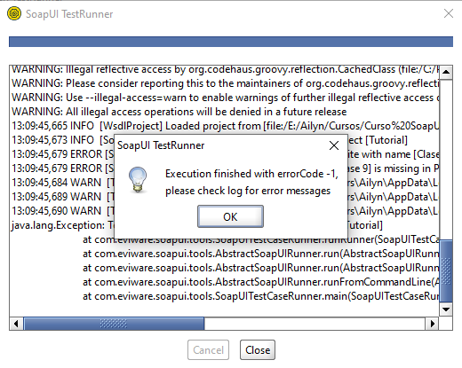
Ejecución de testCase desde la línea de comandos
Una vez que la ejecución haya culminado se muestra el siguiente mensaje y
presionamos sobre el botón OK.
13

Slide 14
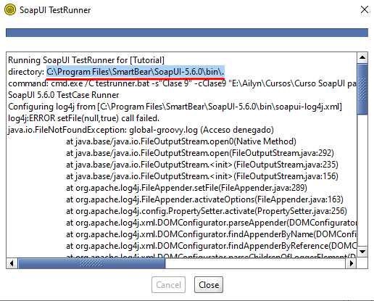
Ejecución de testCase desde la línea de comandos
Ahora nos dirigimos a la parte superior y puede observar el comando, lo primero será ir a la dirección que se muestra en pantalla y abrirla desde la línea de comandos de windows.
14

Slide 15
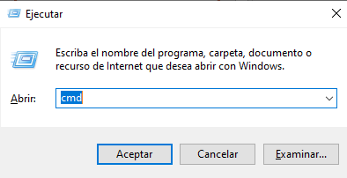
Ejecución de testCase desde la línea de comandos
Para ello presionamos la combinación de teclas Windows+r y en la ventana que se
muestra poner cmd, como se muestra en la imagen.
15

Slide 16
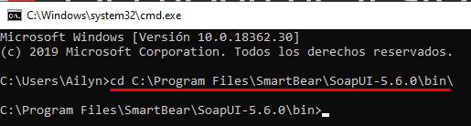
Ejecución de testCase desde la línea de comandos
En la línea de comando poner cd y seguido la dirección que acabamos de copiar,
luego presionar la tecla Enter para ubicarnos en esa dirección.
16

Slide 17
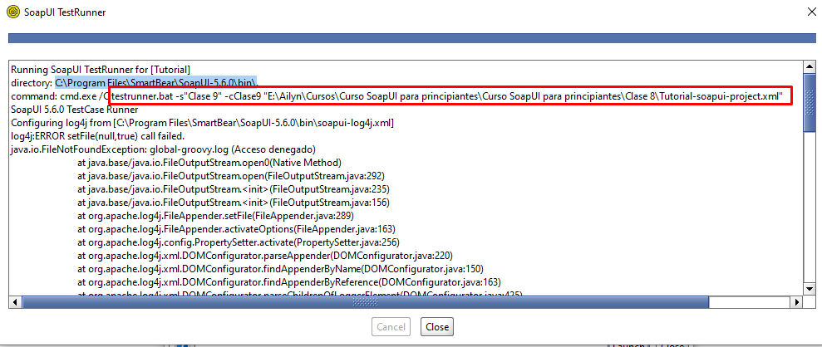
Ejecución de testCase desde la línea de comandos
Una vez que estemos en dicha dirección pegar el comando que vamos a ejecutar
17

Slide 18
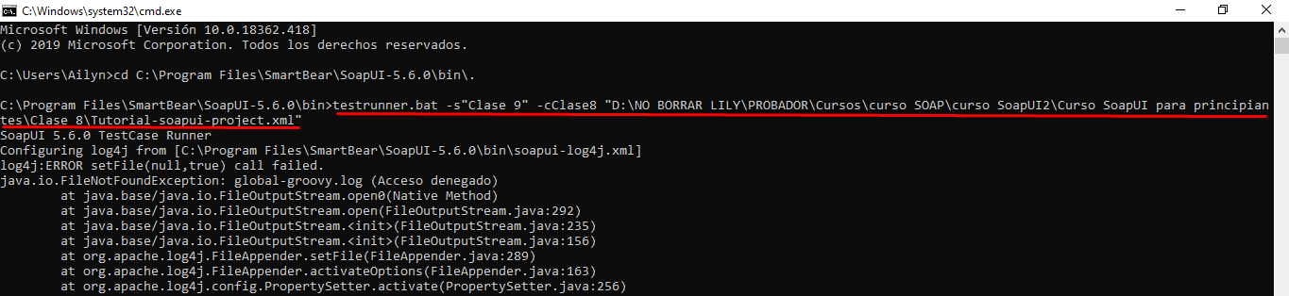
Ejecución de testCase desde la línea de comandos
Como se muestra en la imagen:
18

Slide 19
Muchas Gracias!!!

